Slide 1
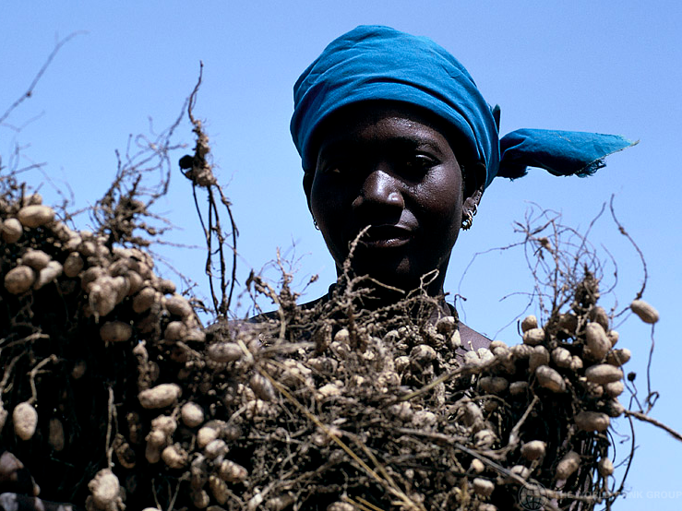
Bancos
de Vida
Lilliam Eugenia Gómez Álvarez
Ph. D. Ecología y Etología I.A.
Subdirección de
Cultura Ambiental

Slide 2
Semilla patrimonio de los pueblos al servicio de la humanidad

Slide 3
La Diversidad garantiza una cosecha abundante Pampallacta, Perú

Slide 4
La mayor parte de la comida del mundo se cultiva a partir de variedades campesinas, sin utilizar los fertilizantes químicos que promueve la cadena industrial (Grupo ETC, 2010).

Slide 5
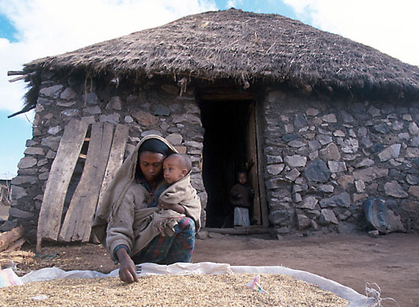
La FAO Reconoce que el 70% de la producción alimenticia mundial es aportado por las mujeres.

Slide 6
Los campesinos crían 40 especies de ganado con casi ocho mil variedades, además crían cinco mil de los cultivos domesticados (Grupo ETC, 2010).

Slide 7
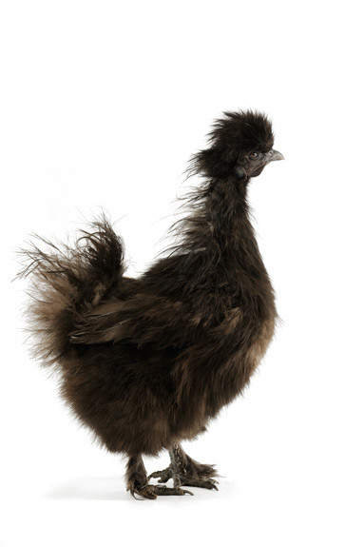
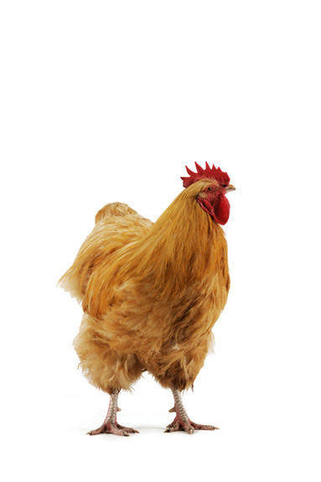
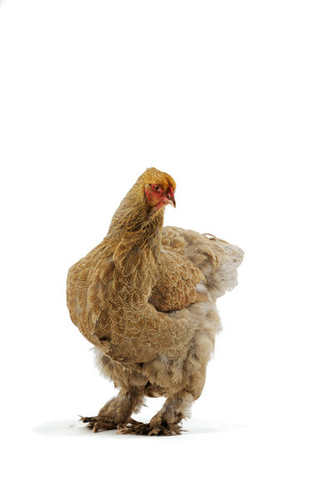
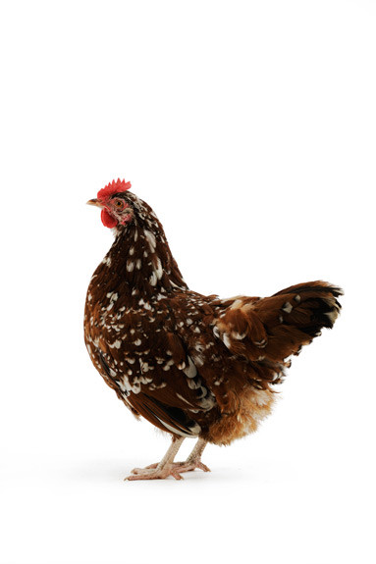
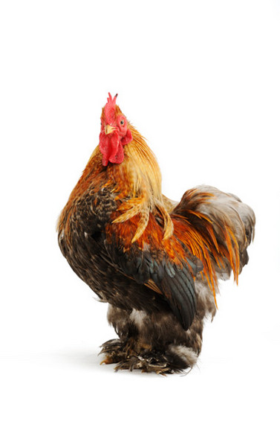
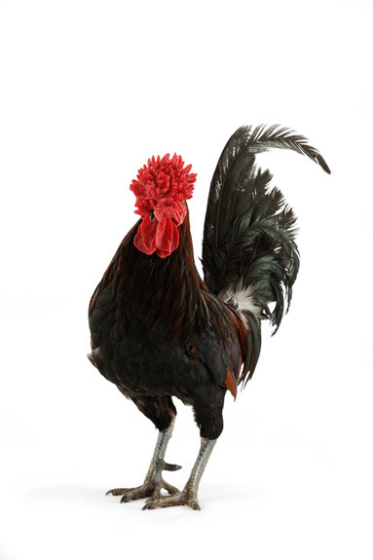
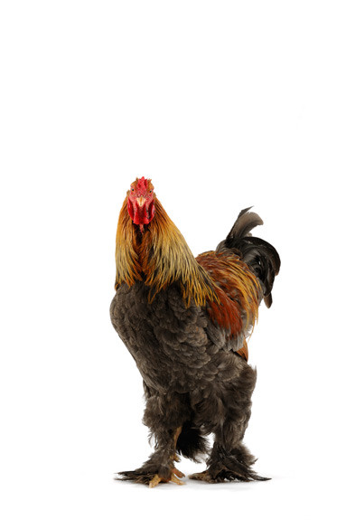
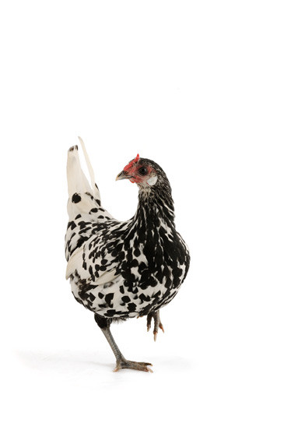
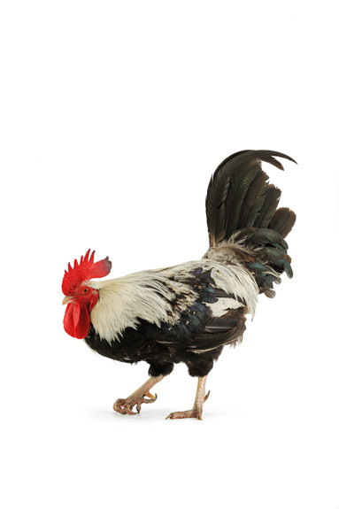
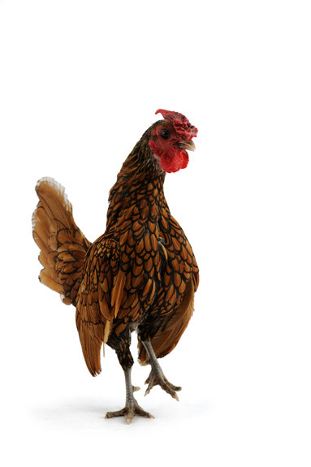
Razas de gallinas

Slide 8
y como si esto fuera poco han aportado más de 1'900.000 variedades vegetales a las existencias genéticas del planeta (Grupo ETC, 2010).

Slide 9
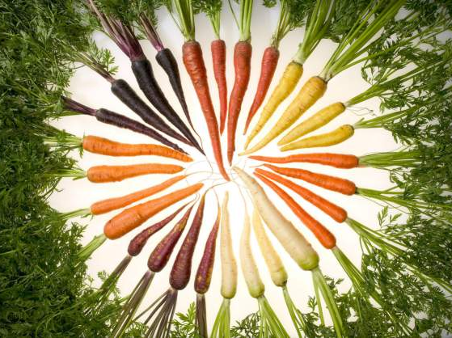
Diversidad en zanahorias

Slide 10
Pero… hemos llegado a depender de un puñado de variedades comerciales de frutas y verduras, miles de variedades de la herencia han desaparecido.

Slide 11
Durante el último siglo hemos perdido más de la mitad de las variedades de alimentos.
En lo que se refiere a las 8,000 variedades de ganado conocidas, 1,600 están en peligro de extinción o extintas.

Slide 12
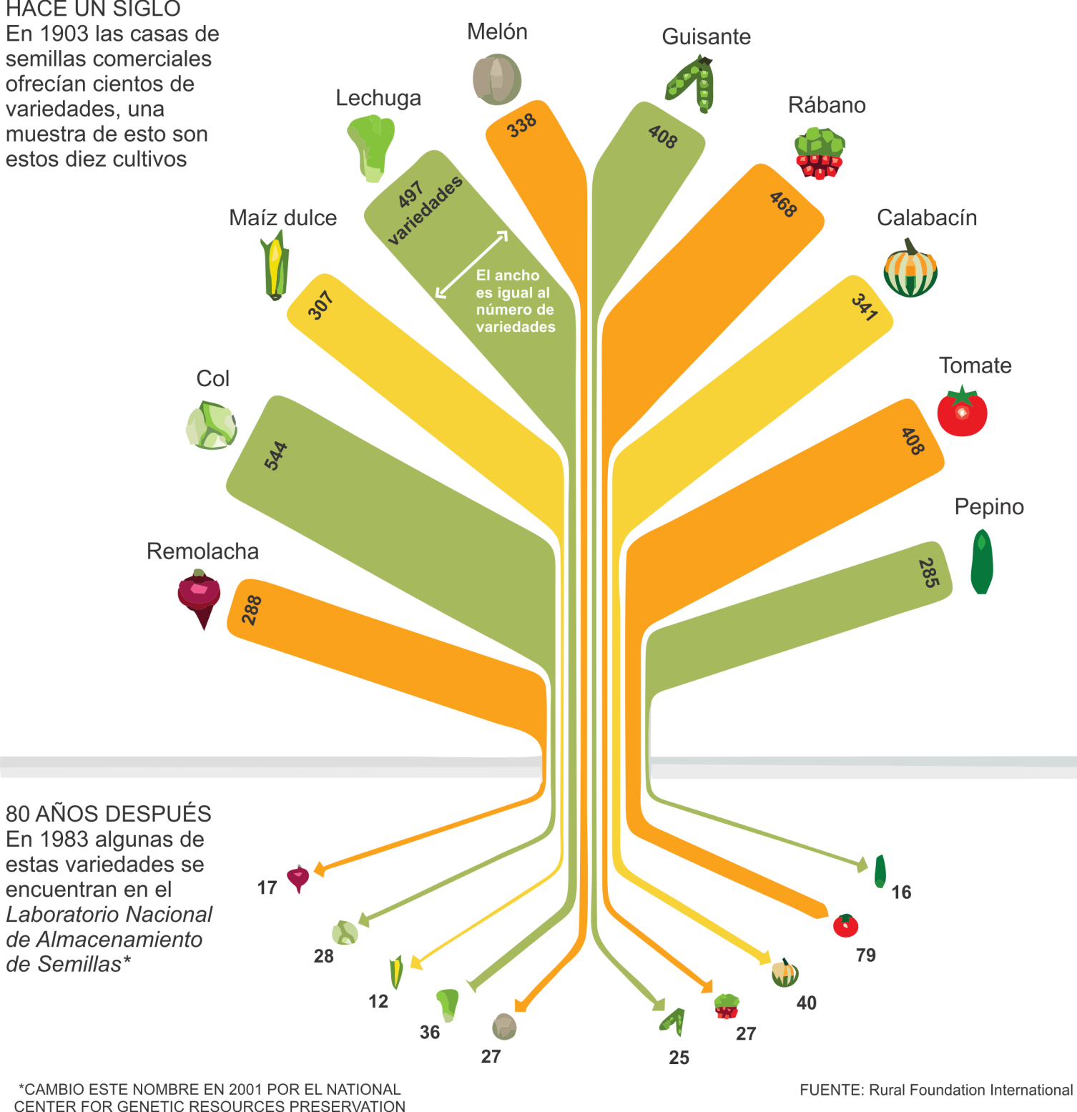

Slide 13
El mundo lo han convertido progresivamente en un lugar dependiente de las soluciones tecnológicas y homogénizantes.

Slide 15
En donde,
quien controle la Semilla controlará…
Alimentos
Energía

Slide 16
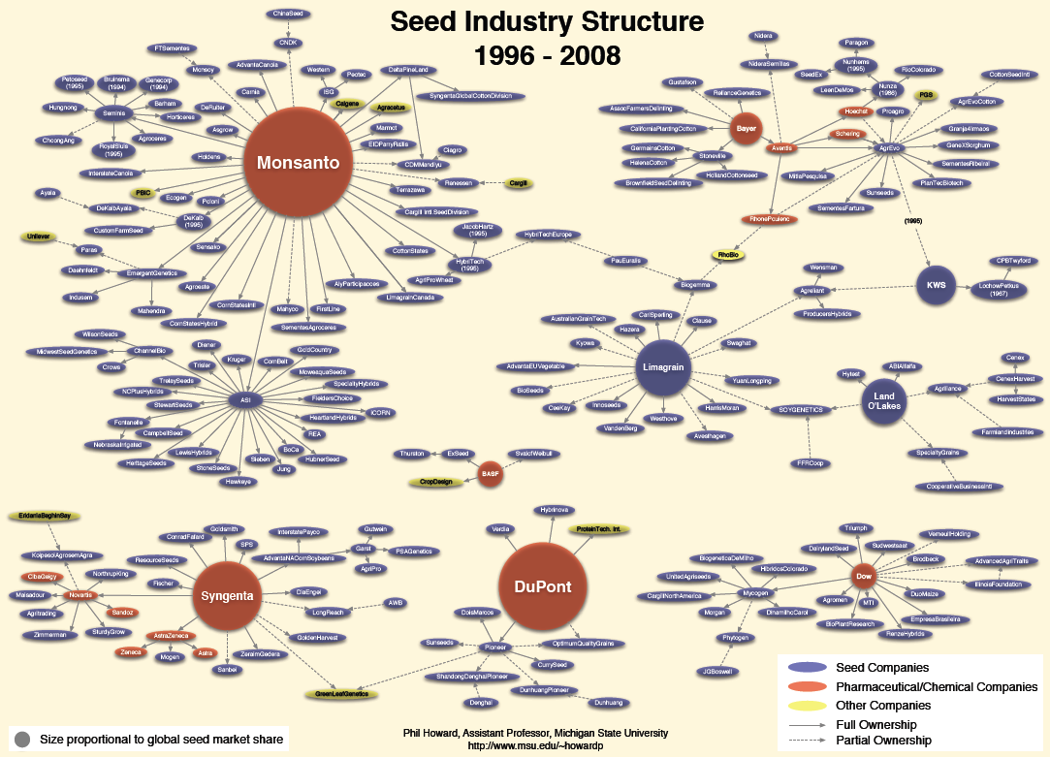
Estructura de la industria
de semilla

Slide 17
"Controla el petróleo y controlarás las naciones; controla los alimentos y controlarás a los pueblos "
Henry Kissinger: Secretario de Estado de EEUU entre 1969 y 1977

Slide 18
Dos paradigmas contradictorios

Slide 19
Paradigma del mercado:
Considera la semilla como una mercancía que debe ser protegida por medio de patentes. Esto beneficia a unas pocas compañías privadas de semilla.

Slide 20
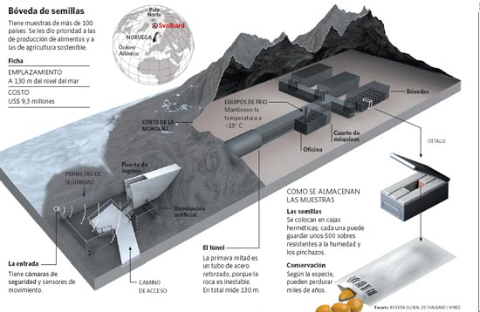
Patrocinado por: Global Crop Diversity Trust (Bill y Melinda Gates, Syngenta y Dupont (entre otros)

Slide 21
Paradigma
Ecológico:
La semilla como patrimonio de los pueblos al servicio de la humanidad
La semilla como fuente de la vida, la encarnación de nuestra diversidad biológica y cultural, el vínculo entre el pasado y el futuro de la evolución, la propiedad común de las generaciones pasadas, presentes y futuras de las comunidades agrícolas

Slide 22
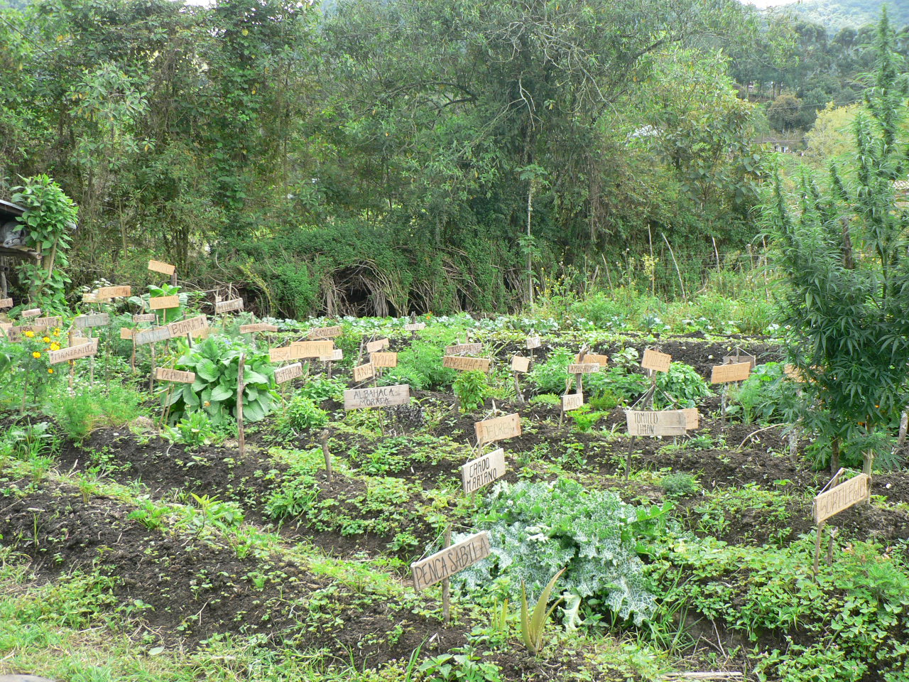
Cerca de 85 especies de plantas medicinales. Granja Agroecológica Renaser

Slide 23
Bancos de Vida
En defensa de la biodiversidad y la Soberanía Alimentaria

Slide 24
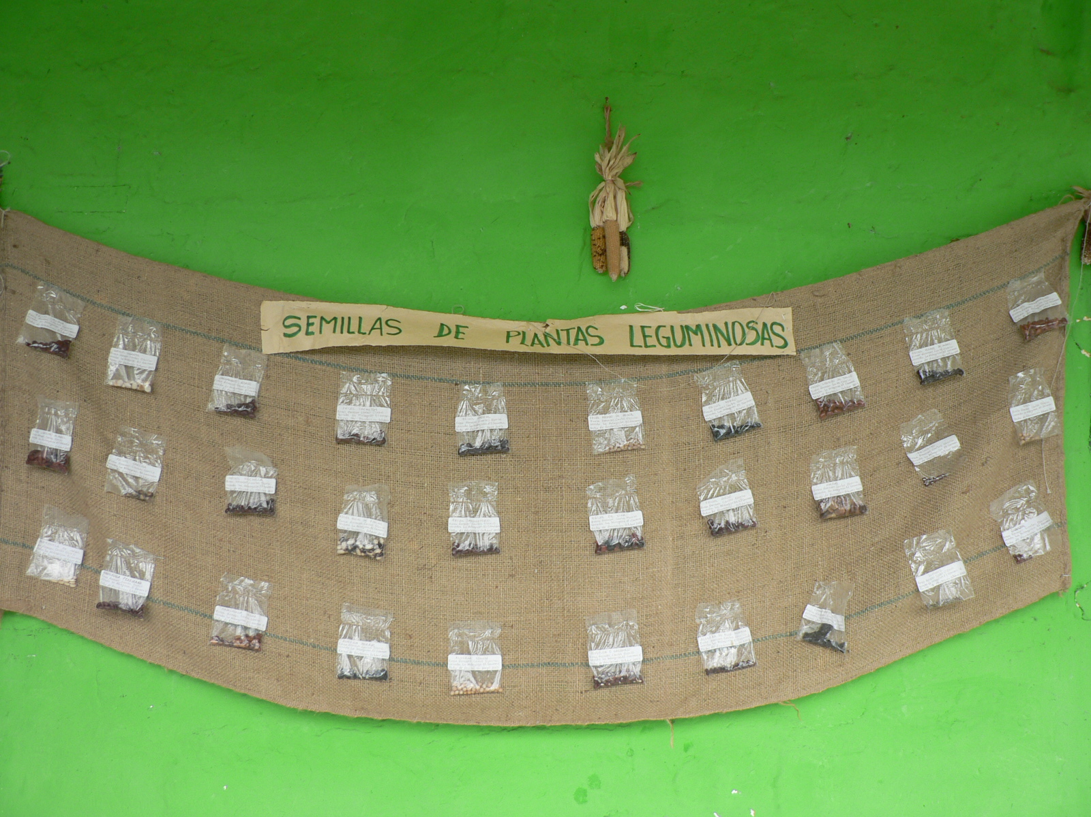

Slide 25
Un Banco de Vida, o comunitario de semillas, es aquel donde los agricultores urbanos y rurales puedan acceder a las semillas bajo el compromiso de la reciprocidad, bancos con funciones duales, una hacia dentro de sus comunidades –gratuito, y otro hacia el mercado para su sostenibilidad y productividad.

Slide 26
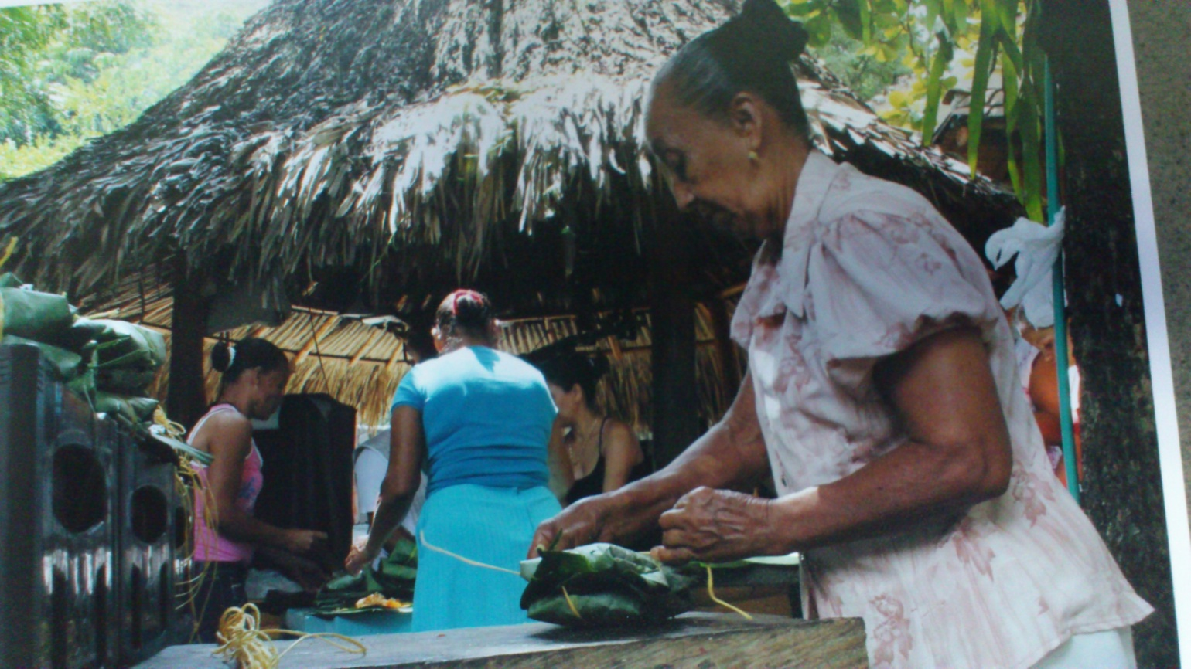

Slide 27
Los bancos articulan una finca madre y bancos satélites que se organizan en redes para fortalecer y operar como uno solo, eso sí conservando su autonomía.

Slide 28
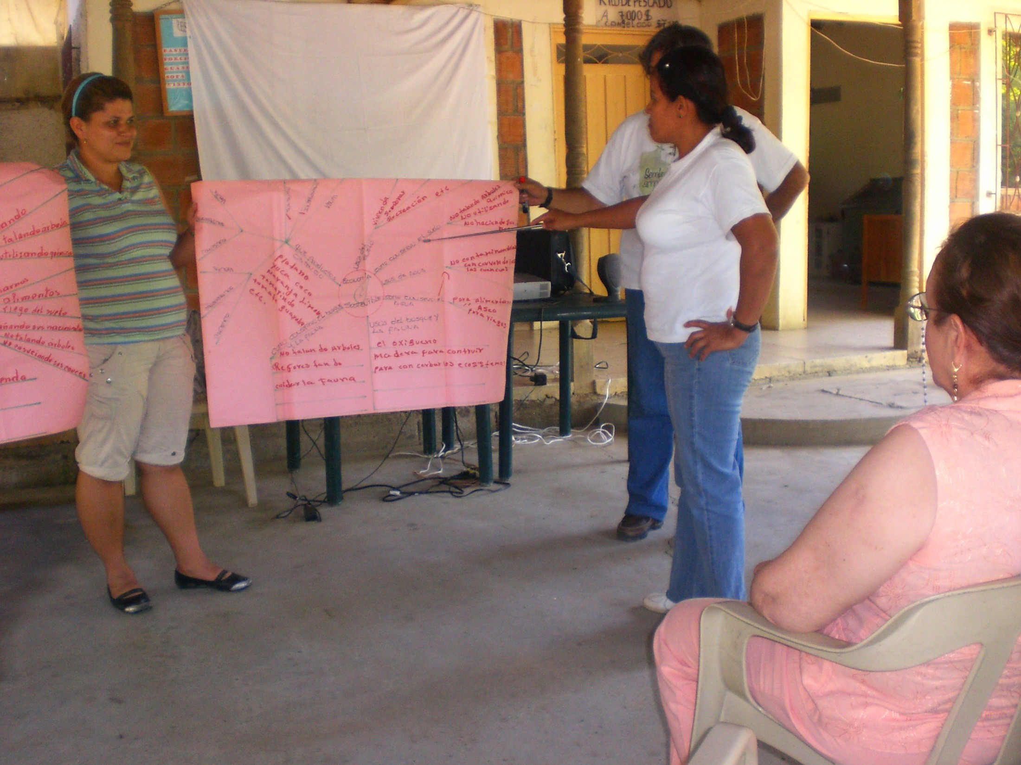

Slide 29
Espacios de reflexión y debate alrededor de los saberes sobre la semilla y el tejido social.

Slide 30
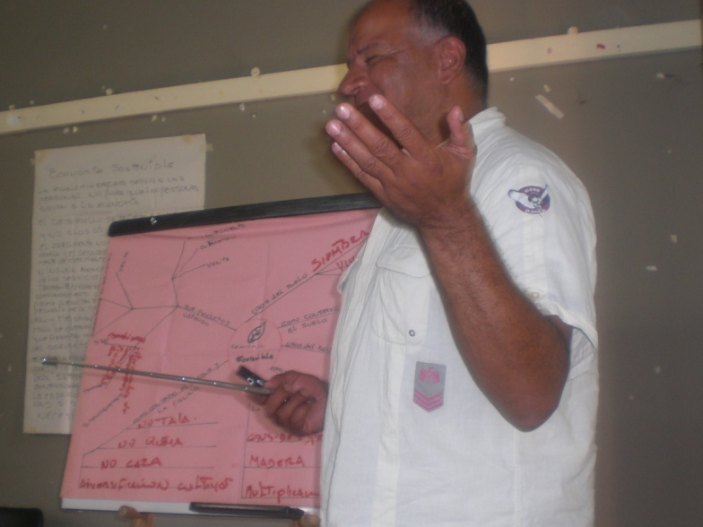

Slide 31
Estos no trabajan con protocolos sofisticados de laboratorios científicos, sino con saberes populares y buscan el bien colectivo.
Dichos Bancos permiten la defensa de los pequeños agricultores, con la semilla como un bien común.

Slide 33
Metodología
Se basa en dos componentes:
Técnico: Encuentros que buscan la recuperación, reproducción y conservación de semillas tradicionales, bajo principios agroecológicos.
Social: Reconocimiento de la importancia de la agricultura familiar y la conformación de las redes a través de custodios.

Slide 35
Intercambio de semillas
El intercambio o trueque de semillas permite afianzar lazos entre custodios, promoviendo la solidaridad y la diversificación de cultivos.

Slide 36
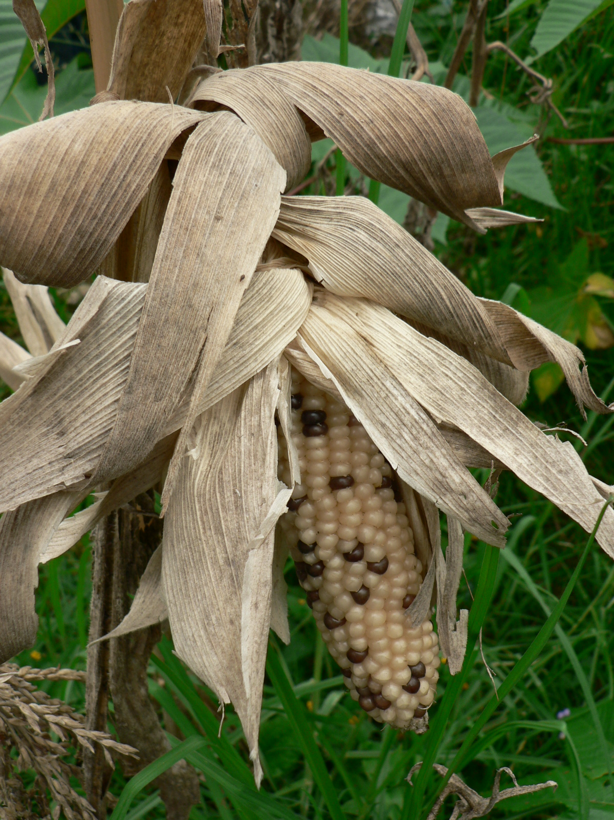

Slide 37
Intercambio de semillas
El intercambio o trueque de semillas permite afianzar lazos entre custodios, promoviendo la solidaridad y la diversificación de cultivos.

Slide 39
Un mundo mejor es posible
Si luchamos por el futuro de los alimentos, y la única manera de conseguirlo es recuperando nuestra habilidad para conservar los alimentos tradicionales, cultivados de manera local.

